Slide 1

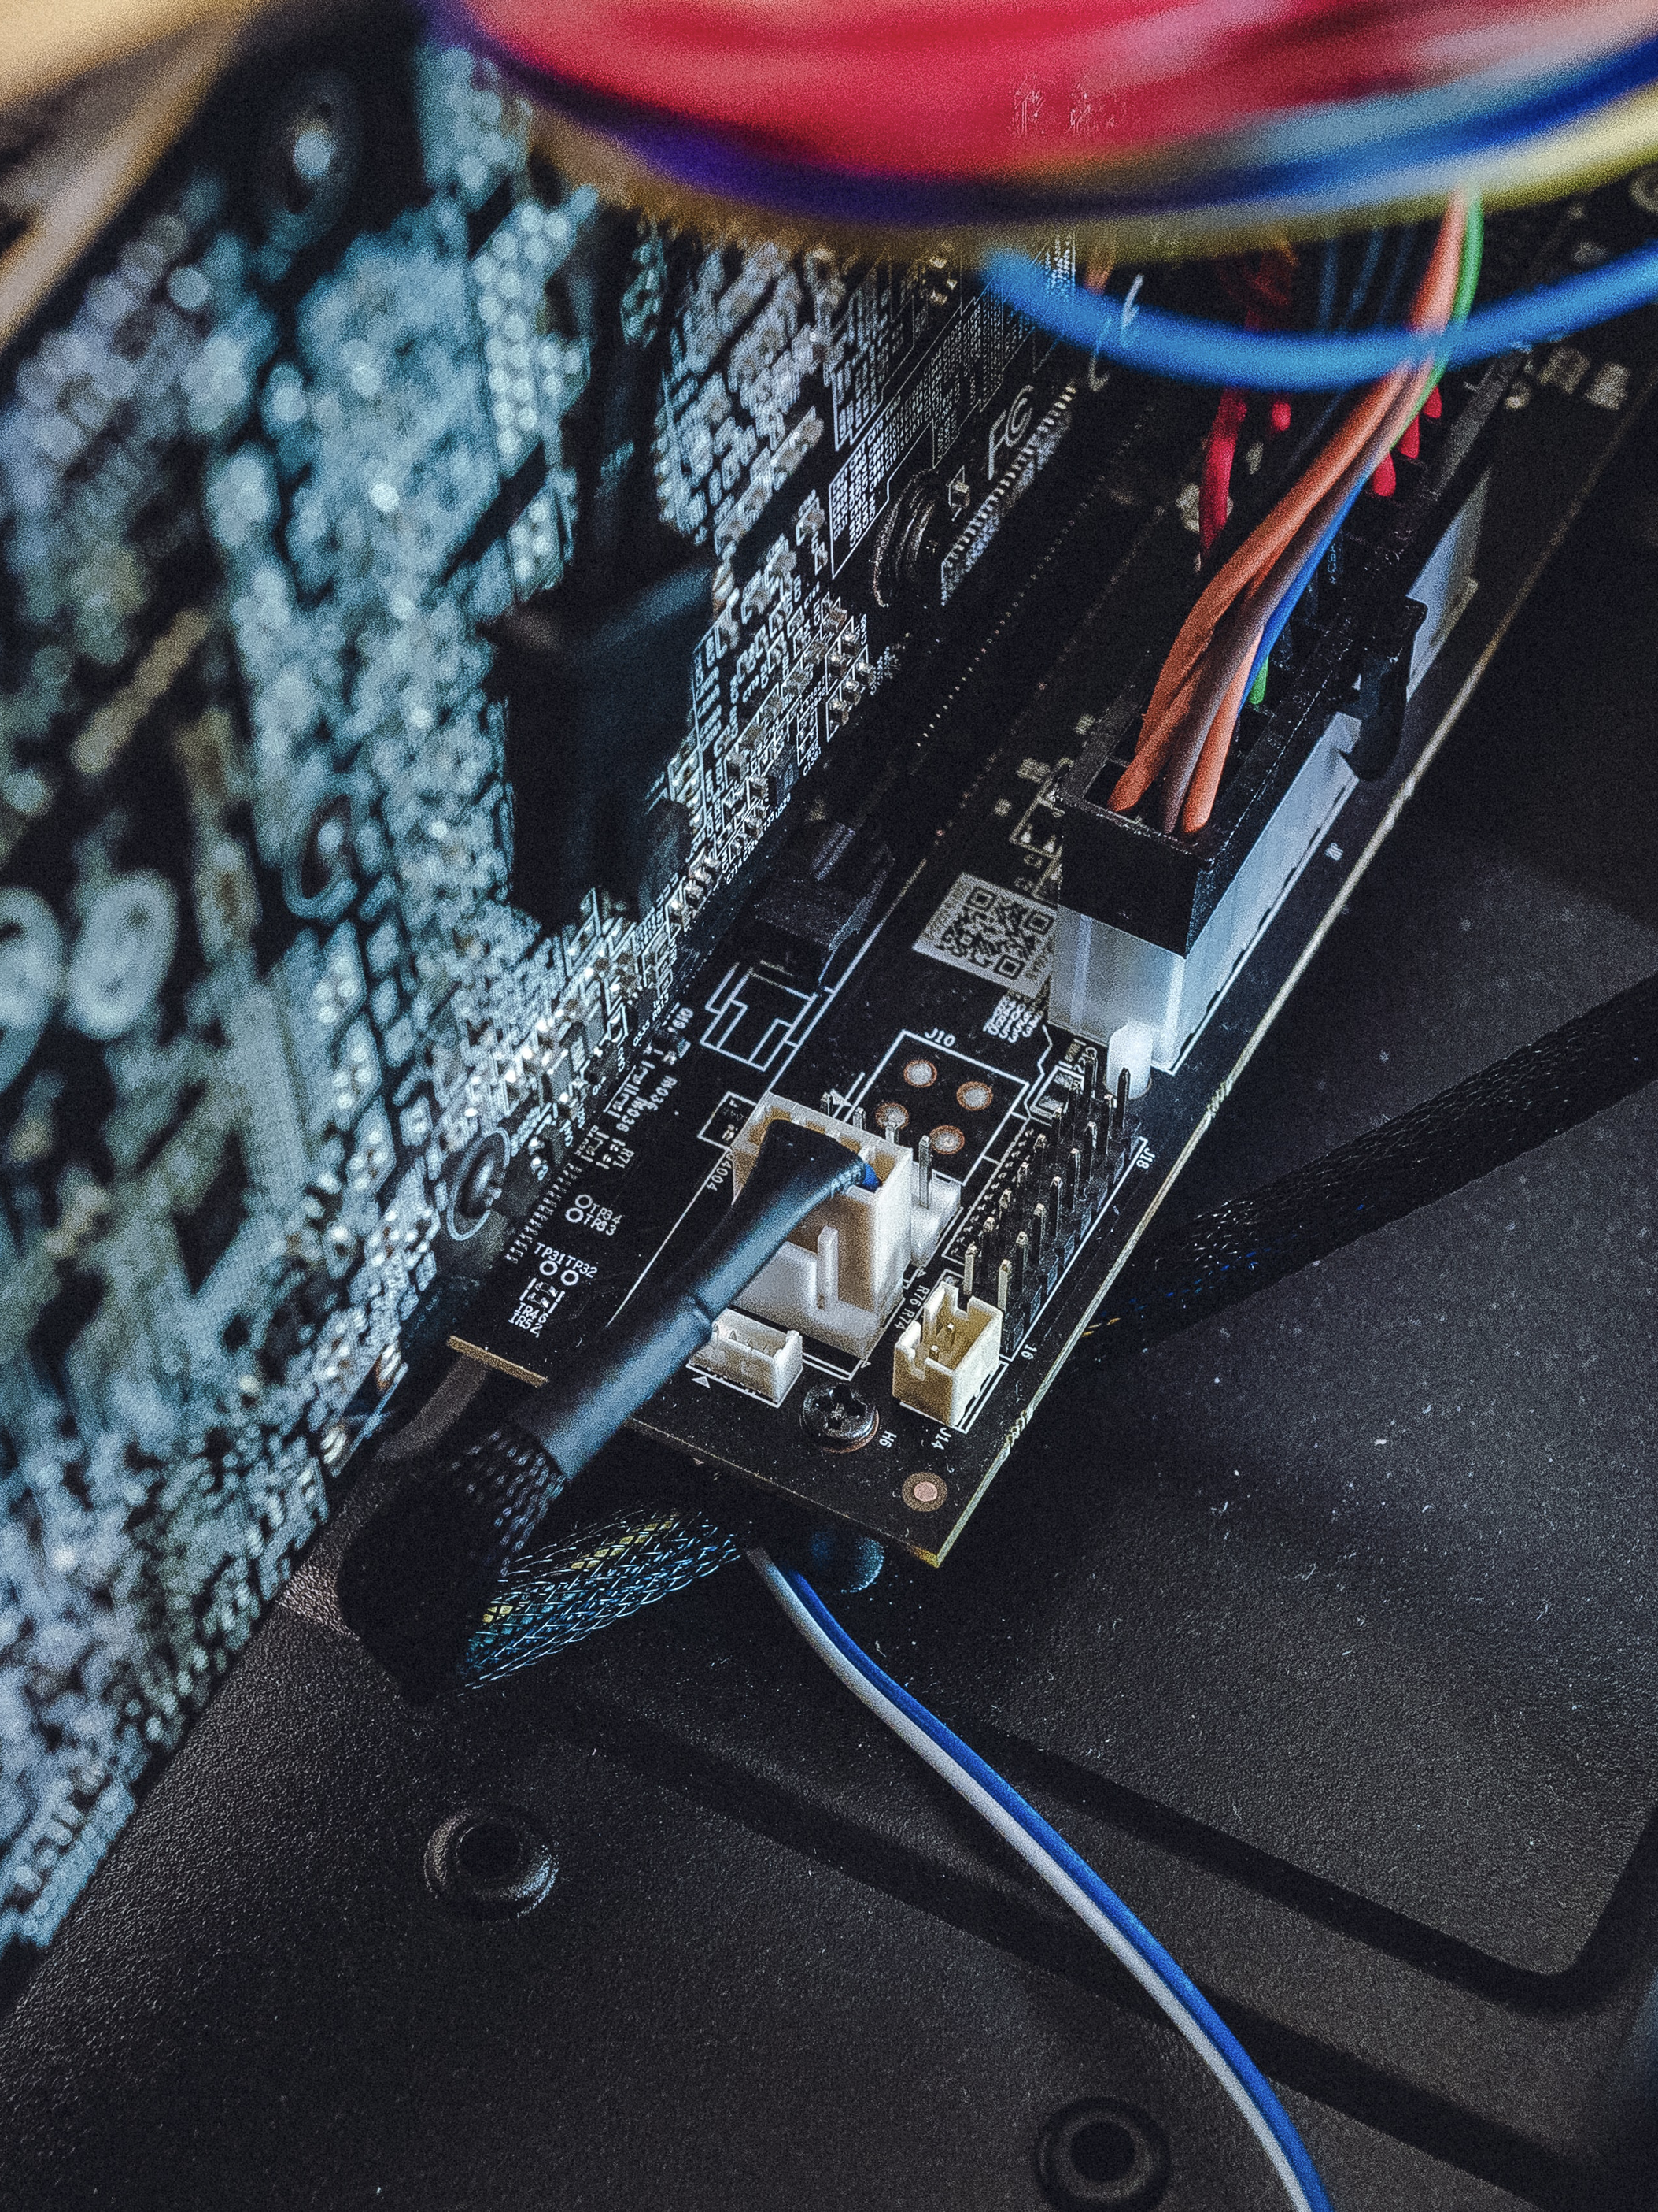
Digitale Werkomgeving Workshop 1
Subtitel.

Slide 2
Inhoud
Chamilo
MS Teams
Git
Computersysteem
Architectuur
Besturingssystemen
Virtualisatie
Remote Toegang
Docker

Slide 3
Studiefiche
Doelstellingen
Basiskennis hardware en randapparatuur illustreren
Besturingssysteem installeren, configureren, optimaliseren, problemen verhelpen, …
Virtualisatie
Remote Toegang
BIOS/(U)EFI instellen, aanpassen

Slide 4
Organisatie
Lessen
CODE GROEN Lessen gaan door op de campus zoals normaal
CODE GEEL Lessen gaan door op de campus met een verdeling van kleinere groepen
CODE ORANJE Lessen gaan online door en zijn te volgen via een ingesproken screencast
CODE ROOD Lessen gaan online door en zijn te volgen via een ingesproken screencast

Slide 5
Organisatie
Lessen (2)
Telkens 50min les met 10min ventilatiepauze
Na 2 blokken van 50min les – 30min ventilatiepauze

Slide 6
Evaluatie
Evaluatie
Permanente evaluatie tijdens contactmomenten (100%)
Geen herkansing mogelijk

Slide 7
Communicatie
Vragen?
Email naar david.breckx@hogent.be
Gebruik STEEDS jouw HOGENT EMAIL ADRES
MS Teams chat
Teams meeting enkel na afspraak via email

Slide 8

Chamilo

Slide 9
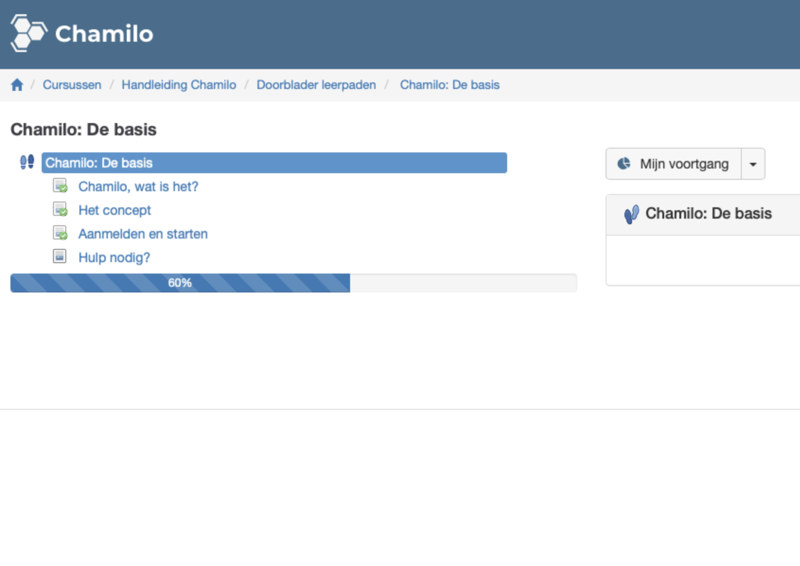
Chamilo
ELO (Elektronische Leer Omgeving) Elektronisch systeem waarbinnen men communiceert, leert en waarbij men gebruik maakt van moderne ICT-hulpmiddelen.
Inloggen met HoGent email & wachtwoord
https://chamilo.hogent.be

Slide 10






Chamilo
Aankondigingen
Documenten
Links
Opdrachten
Forums
Gebruikers

Slide 11
Opdracht indienen
Chamilo
Dien een tekstbestand met jouw naam in op Chamilo bij de OPDRACHTEN module bij dit vak.
Geef telkens een titel en een korte beschrijving als je iets indient

Slide 12
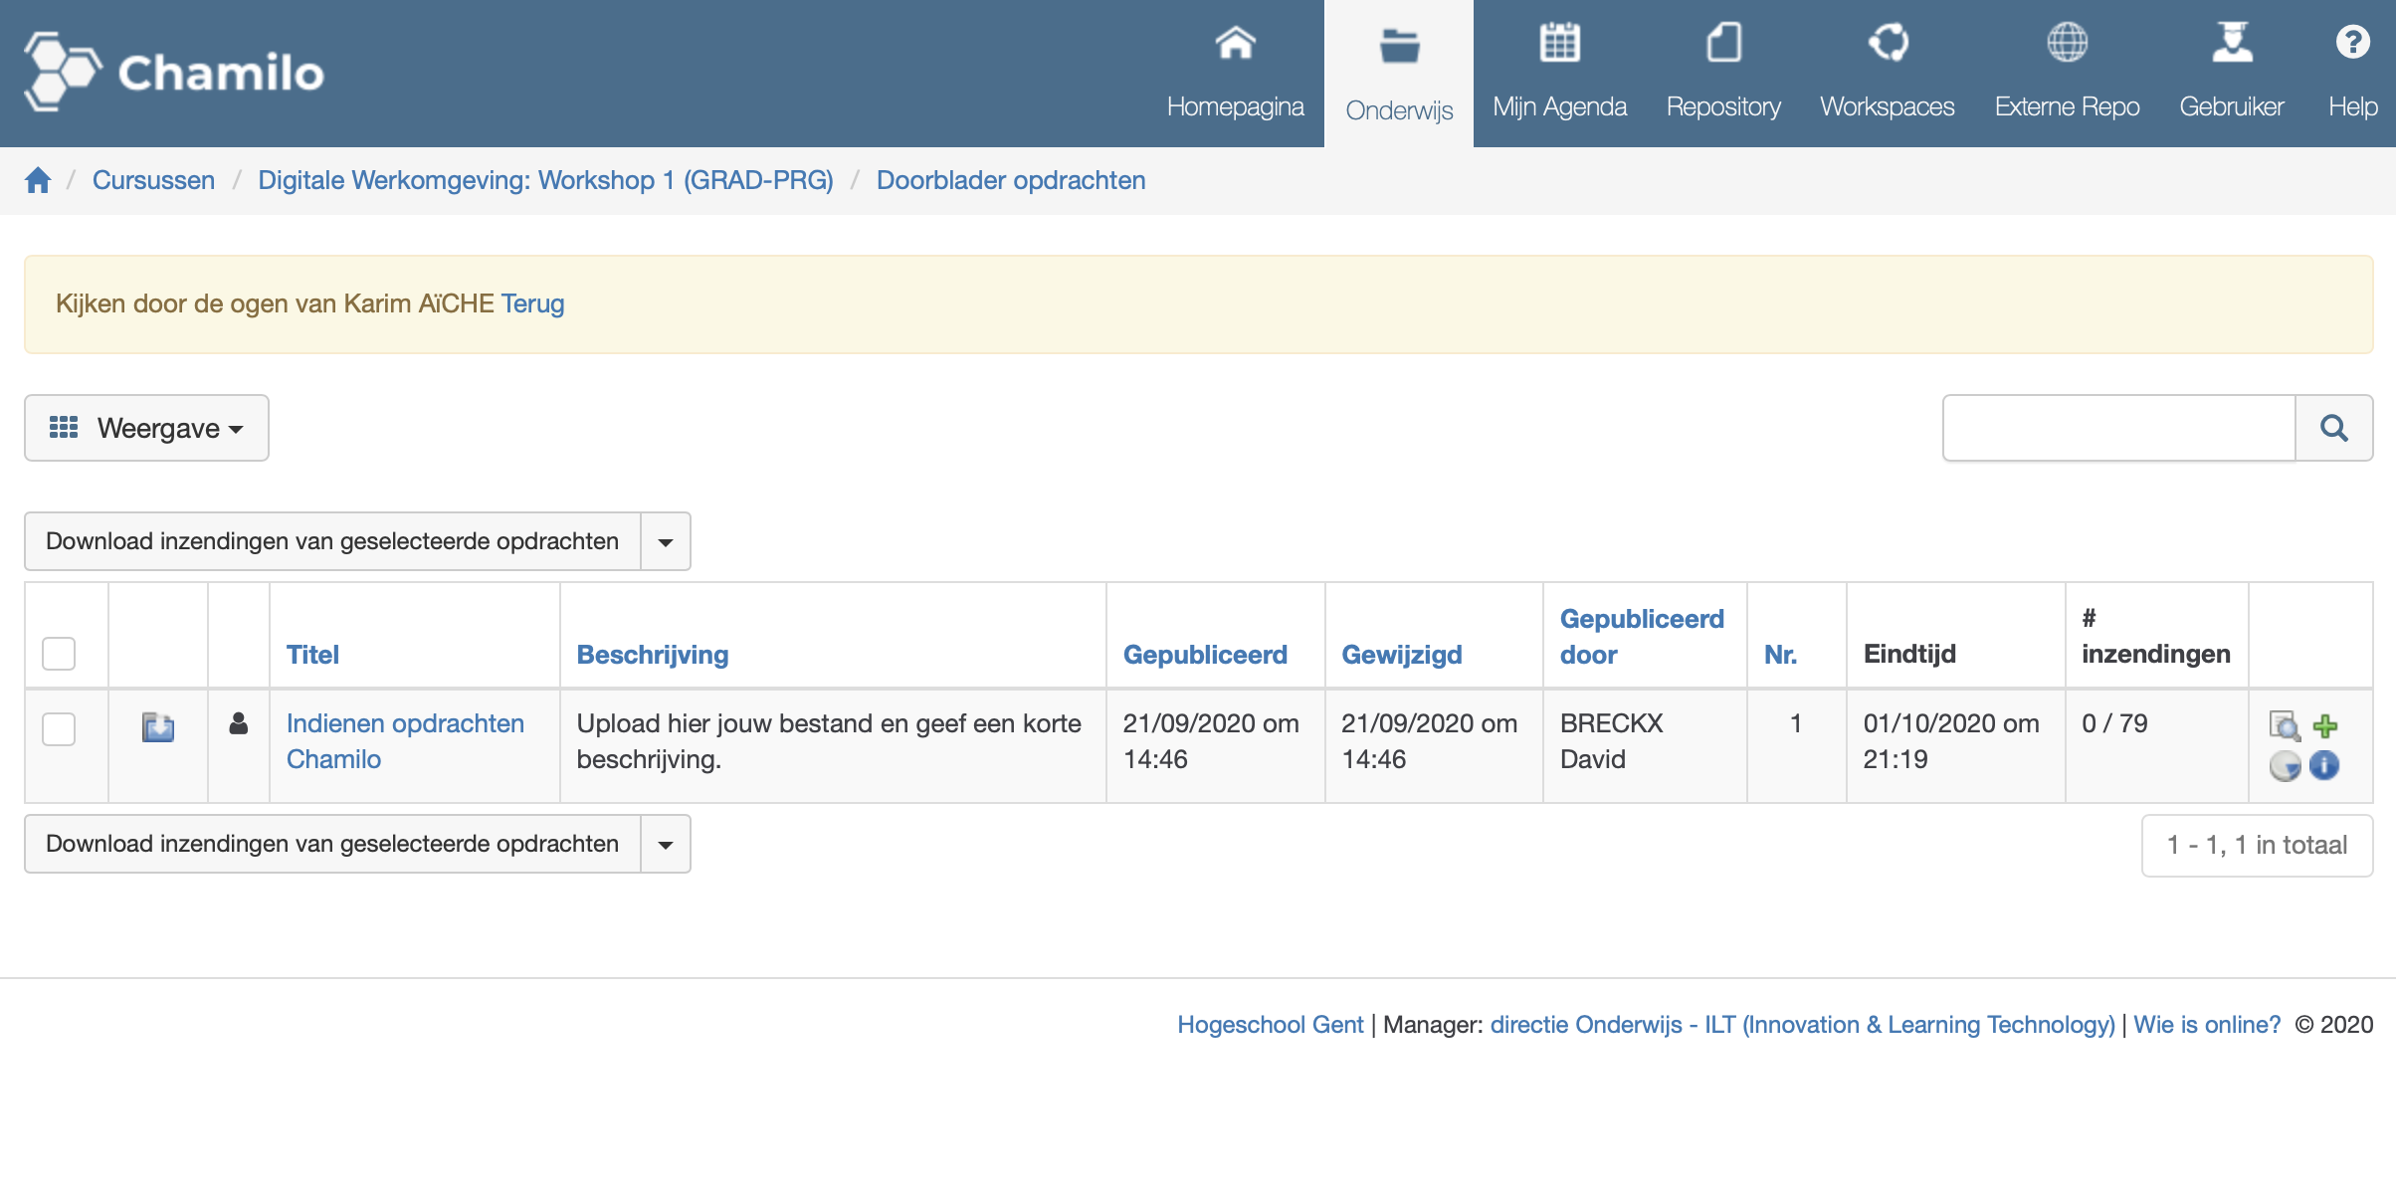
Chamilo

Slide 13
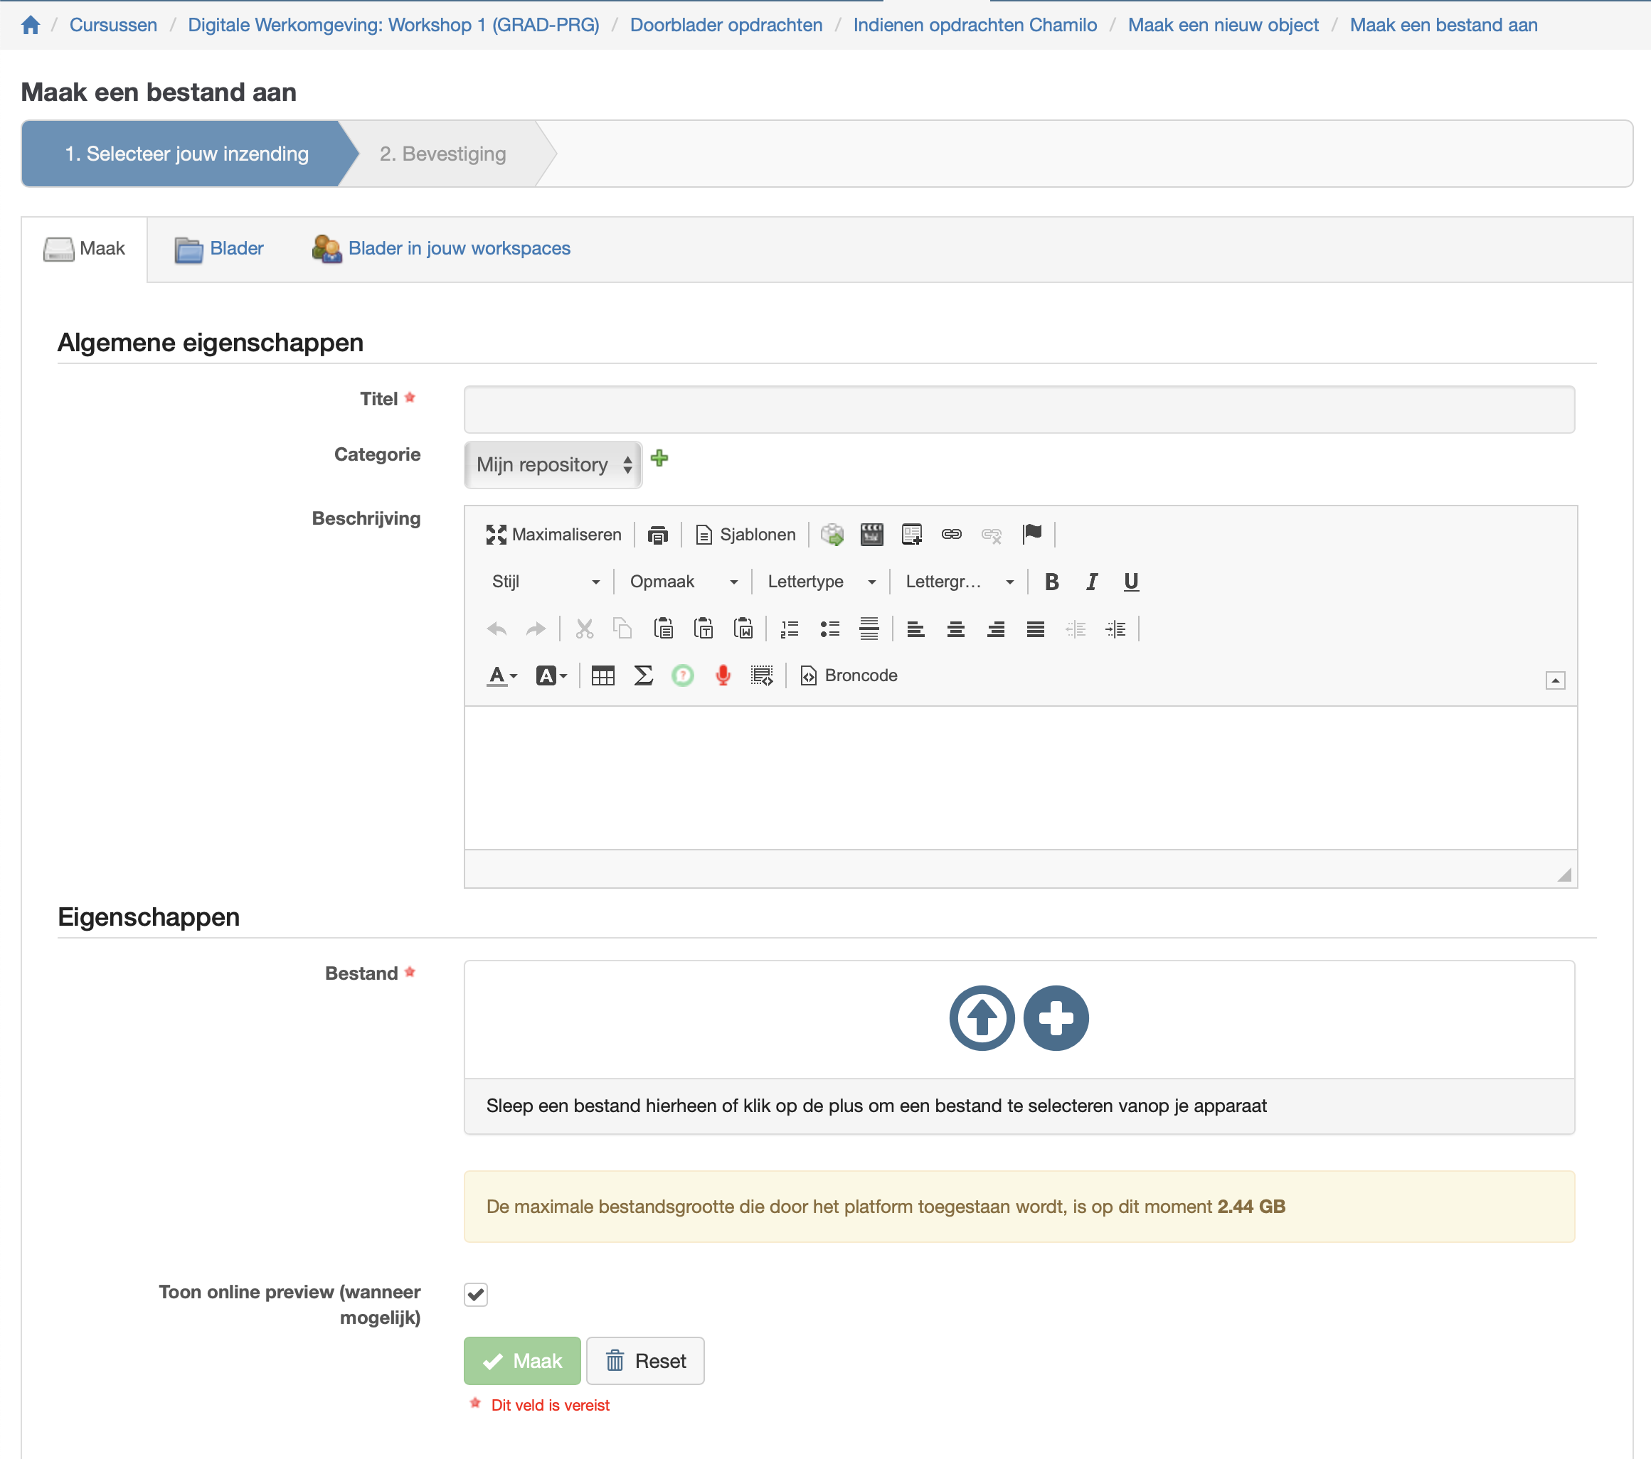
Chamilo

Slide 14


Microsoft Teams

Slide 15
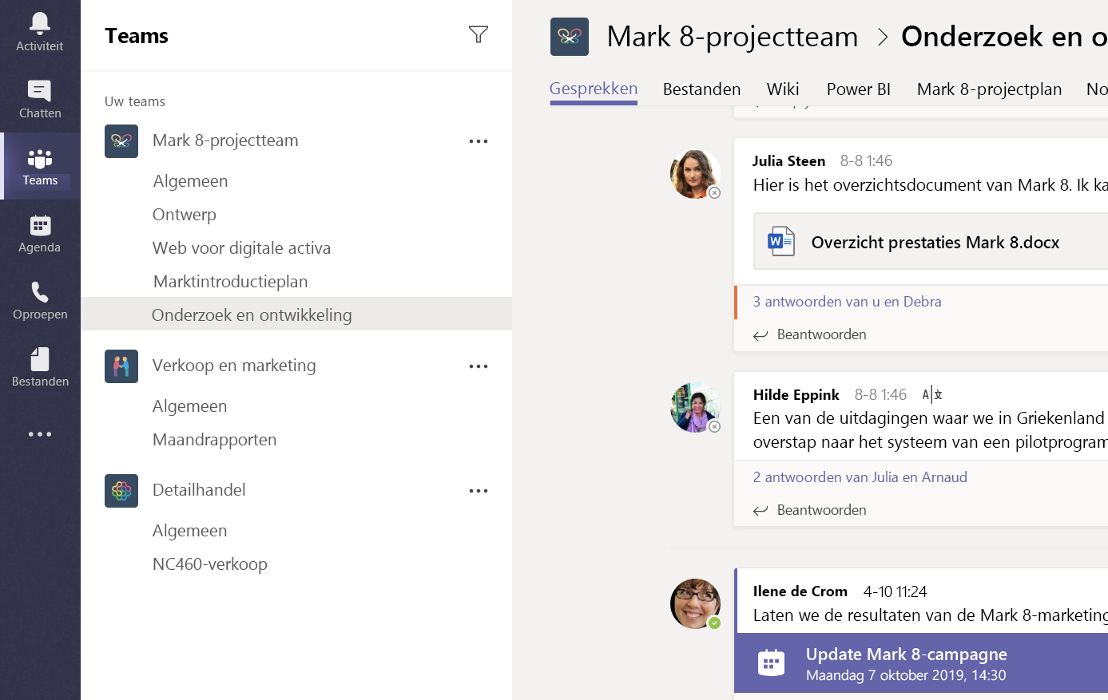
Microsoft Teams
Samenwerkingsapp die helpt om alles overzichtelijk te houden en om gesprekken te houden, en dat allemaal op dezelfde plaats
Onderdelen:
Teams
Vergaderingen
Gesprekken
Activieit
https://teams.microsoft.com/

Slide 16
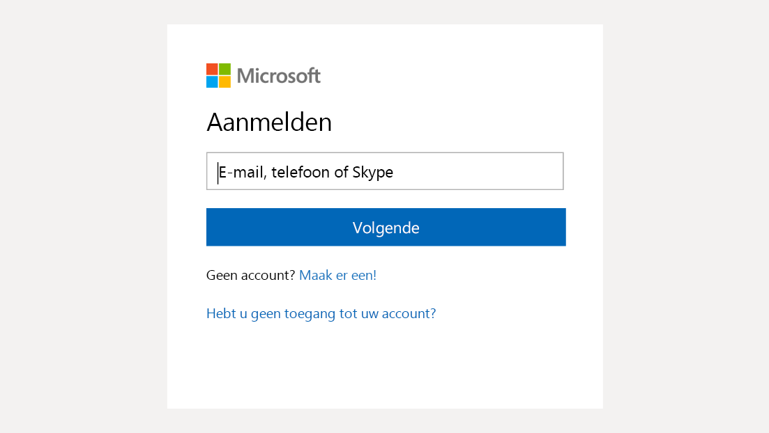
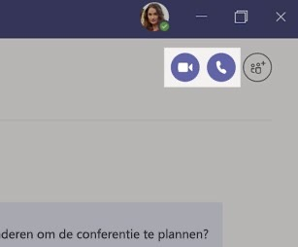
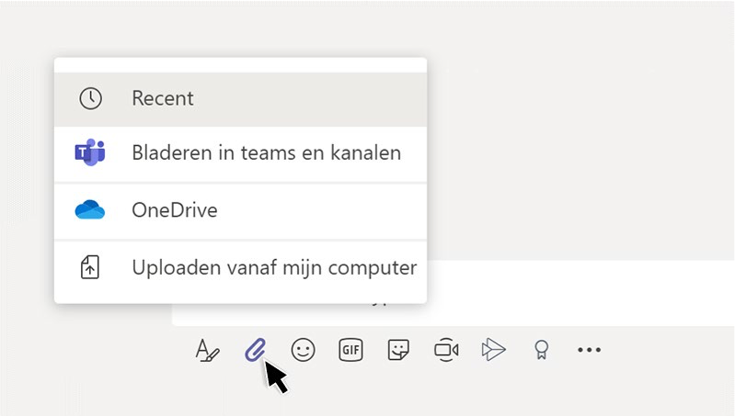
Aanmelden
Een team en kanaal kiezen
Video- en audiogesprekken voeren
Een bestand delen

Slide 17
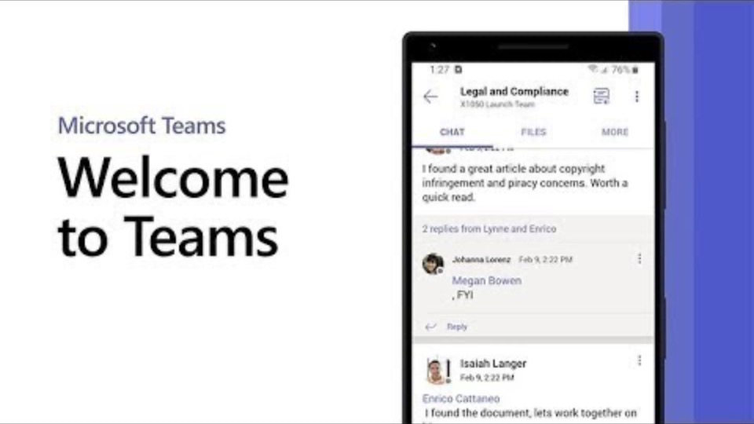

Slide 18


GIT

Slide 19
Versiebeheer
GIT
Versiebeheer (Version Control - VC) is een systeem dat wijzigingen in een bestand of een meerdere bestanden in de loop van de tijd vastlegt, zodat je specifieke versies later kunt terugroepen.

Slide 20
Versiebeheersysteem
GIT
Met een Versiebeheersysteem (Version Control System - VCS) kunt u bestanden terugzetten naar een vorige staat, wijzigingen bekijken die in de loop van de tijd zijn aangebracht, en zien wie het laatst iets heeft gewijzigd dat een probleem zou kunnen veroorzaken

Slide 21
Git
GIT
Git is een gedistribueerd versiebeheersysteem. Elke gebruiker heeft een lokale kopie van de repository.
Notes:
Repository = collectie van source code

Slide 22
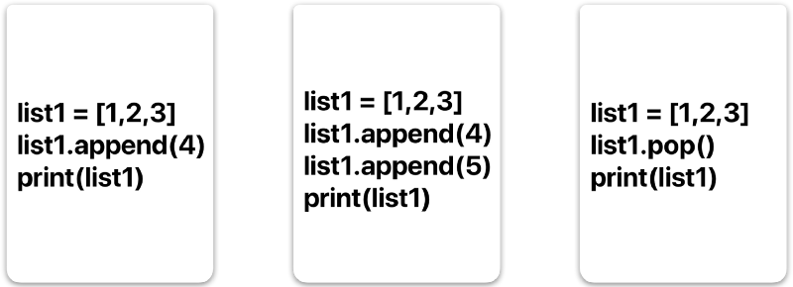
Git
GIT
#Initieel bestand
#Lijn toegevoegd
#Wijziging bestand
Notes:
Alle 3 de kaarten stellen een andere versie voor.

Slide 23
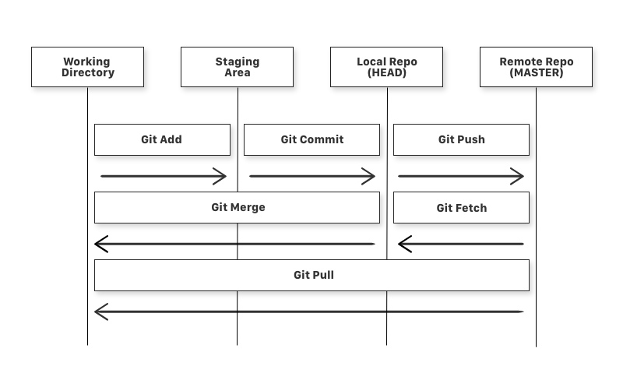
GIT
Notes:
3 Toestanden:
It can be staged: Dit betekent dat de bestanden met de bijgewerkte wijzigingen gemarkeerd zijn om te worden vastgelegd maar dit is in deze toestand nog niet het geval.
It can be modified: Dit betekent dat de bestanden met de bijgewerkte wijzigingen nog niet zijn opgeslagen in de lokale repository.
It can be commited: Wat betekent dat de wijzigingen die u in uw bestanden hebt aangebracht, veilig kunnen worden opgeslagen (vastgelegd) in de lokale repository.

Slide 24
Commando’s (Commandprompt)
GIT
git add
git commit
git push
git pull

Slide 25

Windows
GIT
Download voor Windows
https://gitforwindows.org

Slide 26
Stap 0:
GIT
Maak account aan op GitHub
Nieuw account:
https://github.com
Bij reeds bestaand account (Github Pro):
https://education.github.com/students

Slide 27
Stap 1:
GIT
Test of Git correct geïnstalleerd is
$ git --version

Slide 28
Stap 2:
GIT
Vertel git wie je bent
$ git config --global user.name “YOUR_USERNAME”
$ git config --global user.email “test@hogent.be”
$ git config --list

Slide 29
Stap 3:
GIT
Git
Nieuwe test map aanmaken in Verkenner bvb op Desktop $ cd Desktop/GitTest
$ git init #GIT initialiseren
$ git add . #Alle bestanden aan GIT toevoegen
Notes:
Opgelet de nieuwe map die je ergens aanmaakt probeer er voor te zorgen dat deze niet onder OneDrive gesynchroniseerd wordt -> dit kan later problemen geven om te pushen

Slide 30
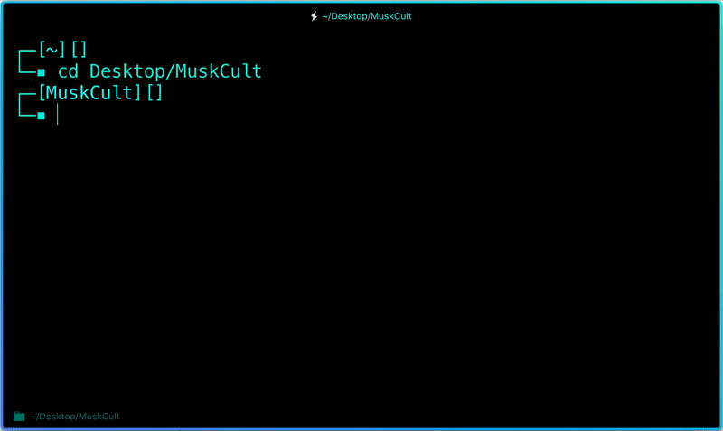
GIT
Notes:
Touch README.MD => Bestand creëren

Slide 31
Stap 3.1:
GIT
Git
$ git add README.md #Toevoegen van een specifiek bestand aan GIT
$ git status #Geeft een lijst weer met alle nieuwe of gewijzigde bestanden om te bevestigen

Slide 32
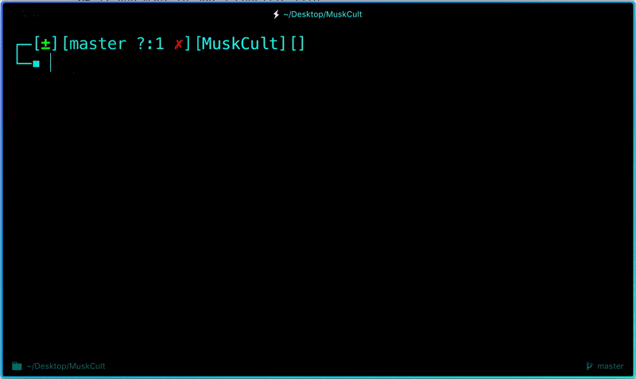
GIT

Slide 33
Stap 3.2:
GIT
Git
$ git commit –m ”First commit” #Bevestigen van de wijzingen met een bericht om makkelijk op te volgen

Slide 34
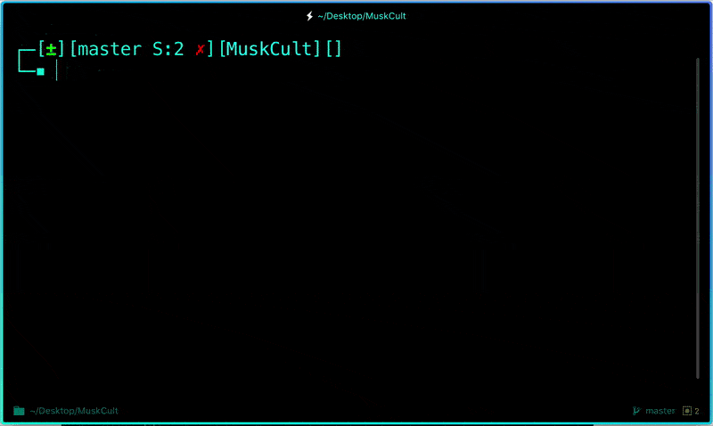
GIT

Slide 35
Stap 3.3:
GIT
Git
$ git remote add origin “remote_repository_URL”
#Toevoegen van de URL waar de remote repository zich bevindt vb. https://github.com/DavidBr89/Test.git

Slide 36
Stap 3.4:
GIT
Git
$ git push –u origin main
#Pusht de wijzigingen naar de remote repository
Notes:
Soms kan je ook nog ergens master tegenkomen i.p.v. main maar dit is een oudere benaming van de branch. Met git status kan je zien of deze nog master of main gebruikt

Slide 37
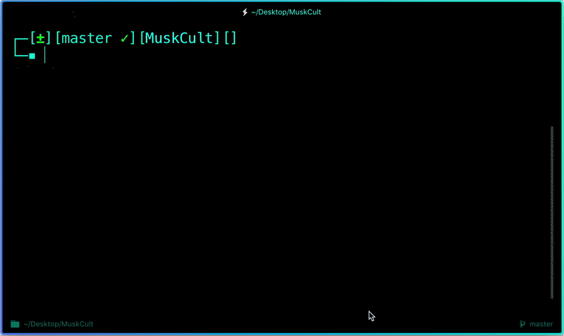
GIT

Slide 38
Basis Commando’s (Commandprompt)
GIT
Bij het toevoegen van nieuwe bestanden moet je deze telkens onder versiebeheer zetten dus hier gebruik je git add voor
Bij wijzigingen van bestanden die al onder versiebeheer staan kan je onmiddellijk committen bij wijzigingen bvb. dus git commit –m “Message”
Om de wijzigingen effectief ook te pushen naar de remote repository gebruik je het git push commando

Slide 39
Opdracht
GIT
Maak een nieuwe map aan met een tekst document in met jouw naam
Initialiseer dit als een nieuwe git repository
Commit dit tekstbestand en push dit naar de remote repository
Maak een wijziging aan het tekstbestand en push dit terug naar Github met een andere commit tekst
Stuur jouw public repository link door via Chamilo opdrachten

Slide 40
Bestaande public repository
GIT
Je kan ook een bestaande public repository clonen op uw pc, waarmee je kan meewerken aan code of gewoon uitvoeren
$ git clone “remote_repository_URL”
#Download remote repository naar een lokale repository VB: $ git clone https://github.com/libgit2/libgit2

Slide 41
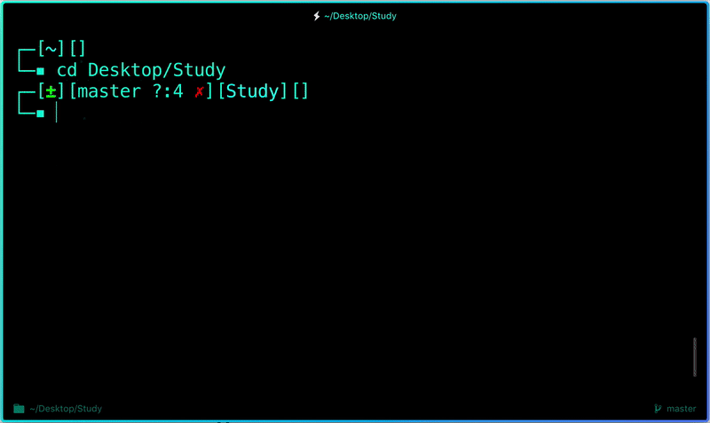
GIT

Slide 42
Branches
GIT
Branches is het afsplitsen van de hoofd-ontwikkellijn met een aparte tak om dan verder te werken op deze tak. Met het branch commando kan je zo’n nieuwe tak aanmaken.
$ git branch NAAM_BRANCH #Je kan de naam van de branch zelf kiezen vb. git branch testing

Slide 43
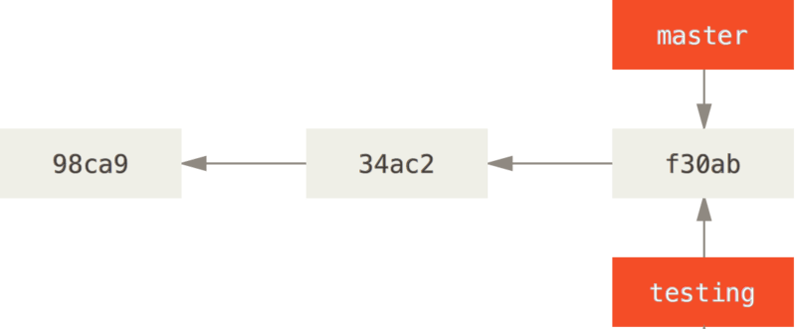
Branches – Nieuwe branch
GIT

Slide 44
Branches (2)
GIT
Er is nu een nieuwe branch aangemaakt nu is het belangrijk om te switchen naar deze branch
$ git checkout NAAM_BRANCH #Dezelfde naam als de nieuwe branch vb. git checkout testing

Slide 45
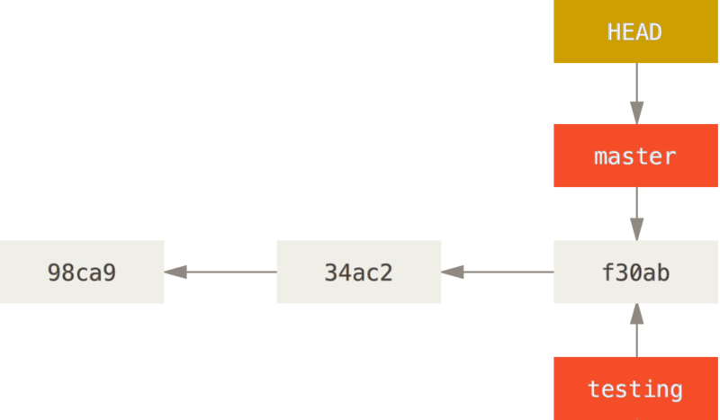
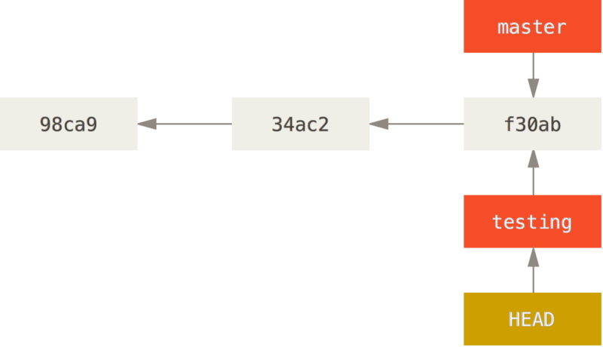
Branches – HEAD verwijzing testing
GIT

Slide 46
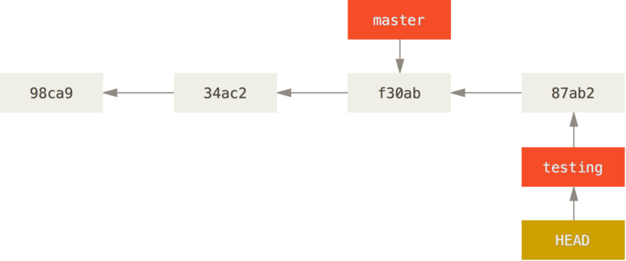
Testing Branch – Na 1 commit
GIT

Slide 47
Branches – HEAD verwijzing master
GIT

Slide 48
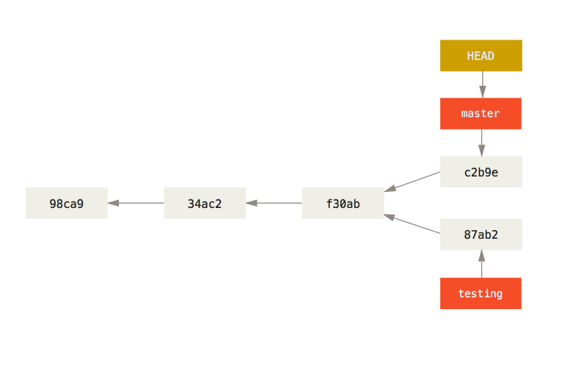
Master Branch – Na 1 commit
GIT

Slide 49
Master Branch – Mergen
GIT
Op een bepaald ogenblik willen we misschien meerdere branches terug samenvoegen dit kan met het merge commando
$ git merge NAAM_BRANCH #Dezelfde naam als de nieuwe branch vb. git merge testing

Slide 50
Merge conflicten
GIT
Bij het mergen van meerdere branches kunnen er merge conflicten optreden. Deze zullen opgelost moeten worden en kan via een grafische interface gebeuren
$ git mergetool

Slide 51

Github Desktop
GIT
Github Desktop kan het leven nog makkelijker maken door gebruik te maken van een grafische client om te werken met GIT.
Je kan deze applicatie downloaden via volgende link https://desktop.github.com

Slide 52
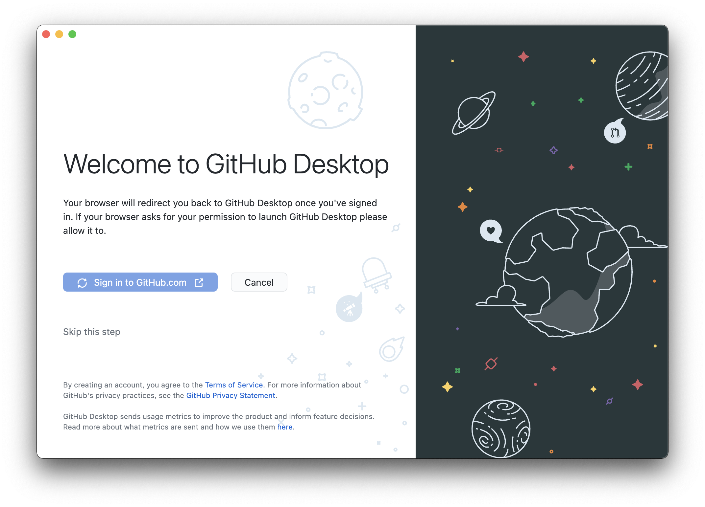
Github Desktop (2)
GIT

Slide 53
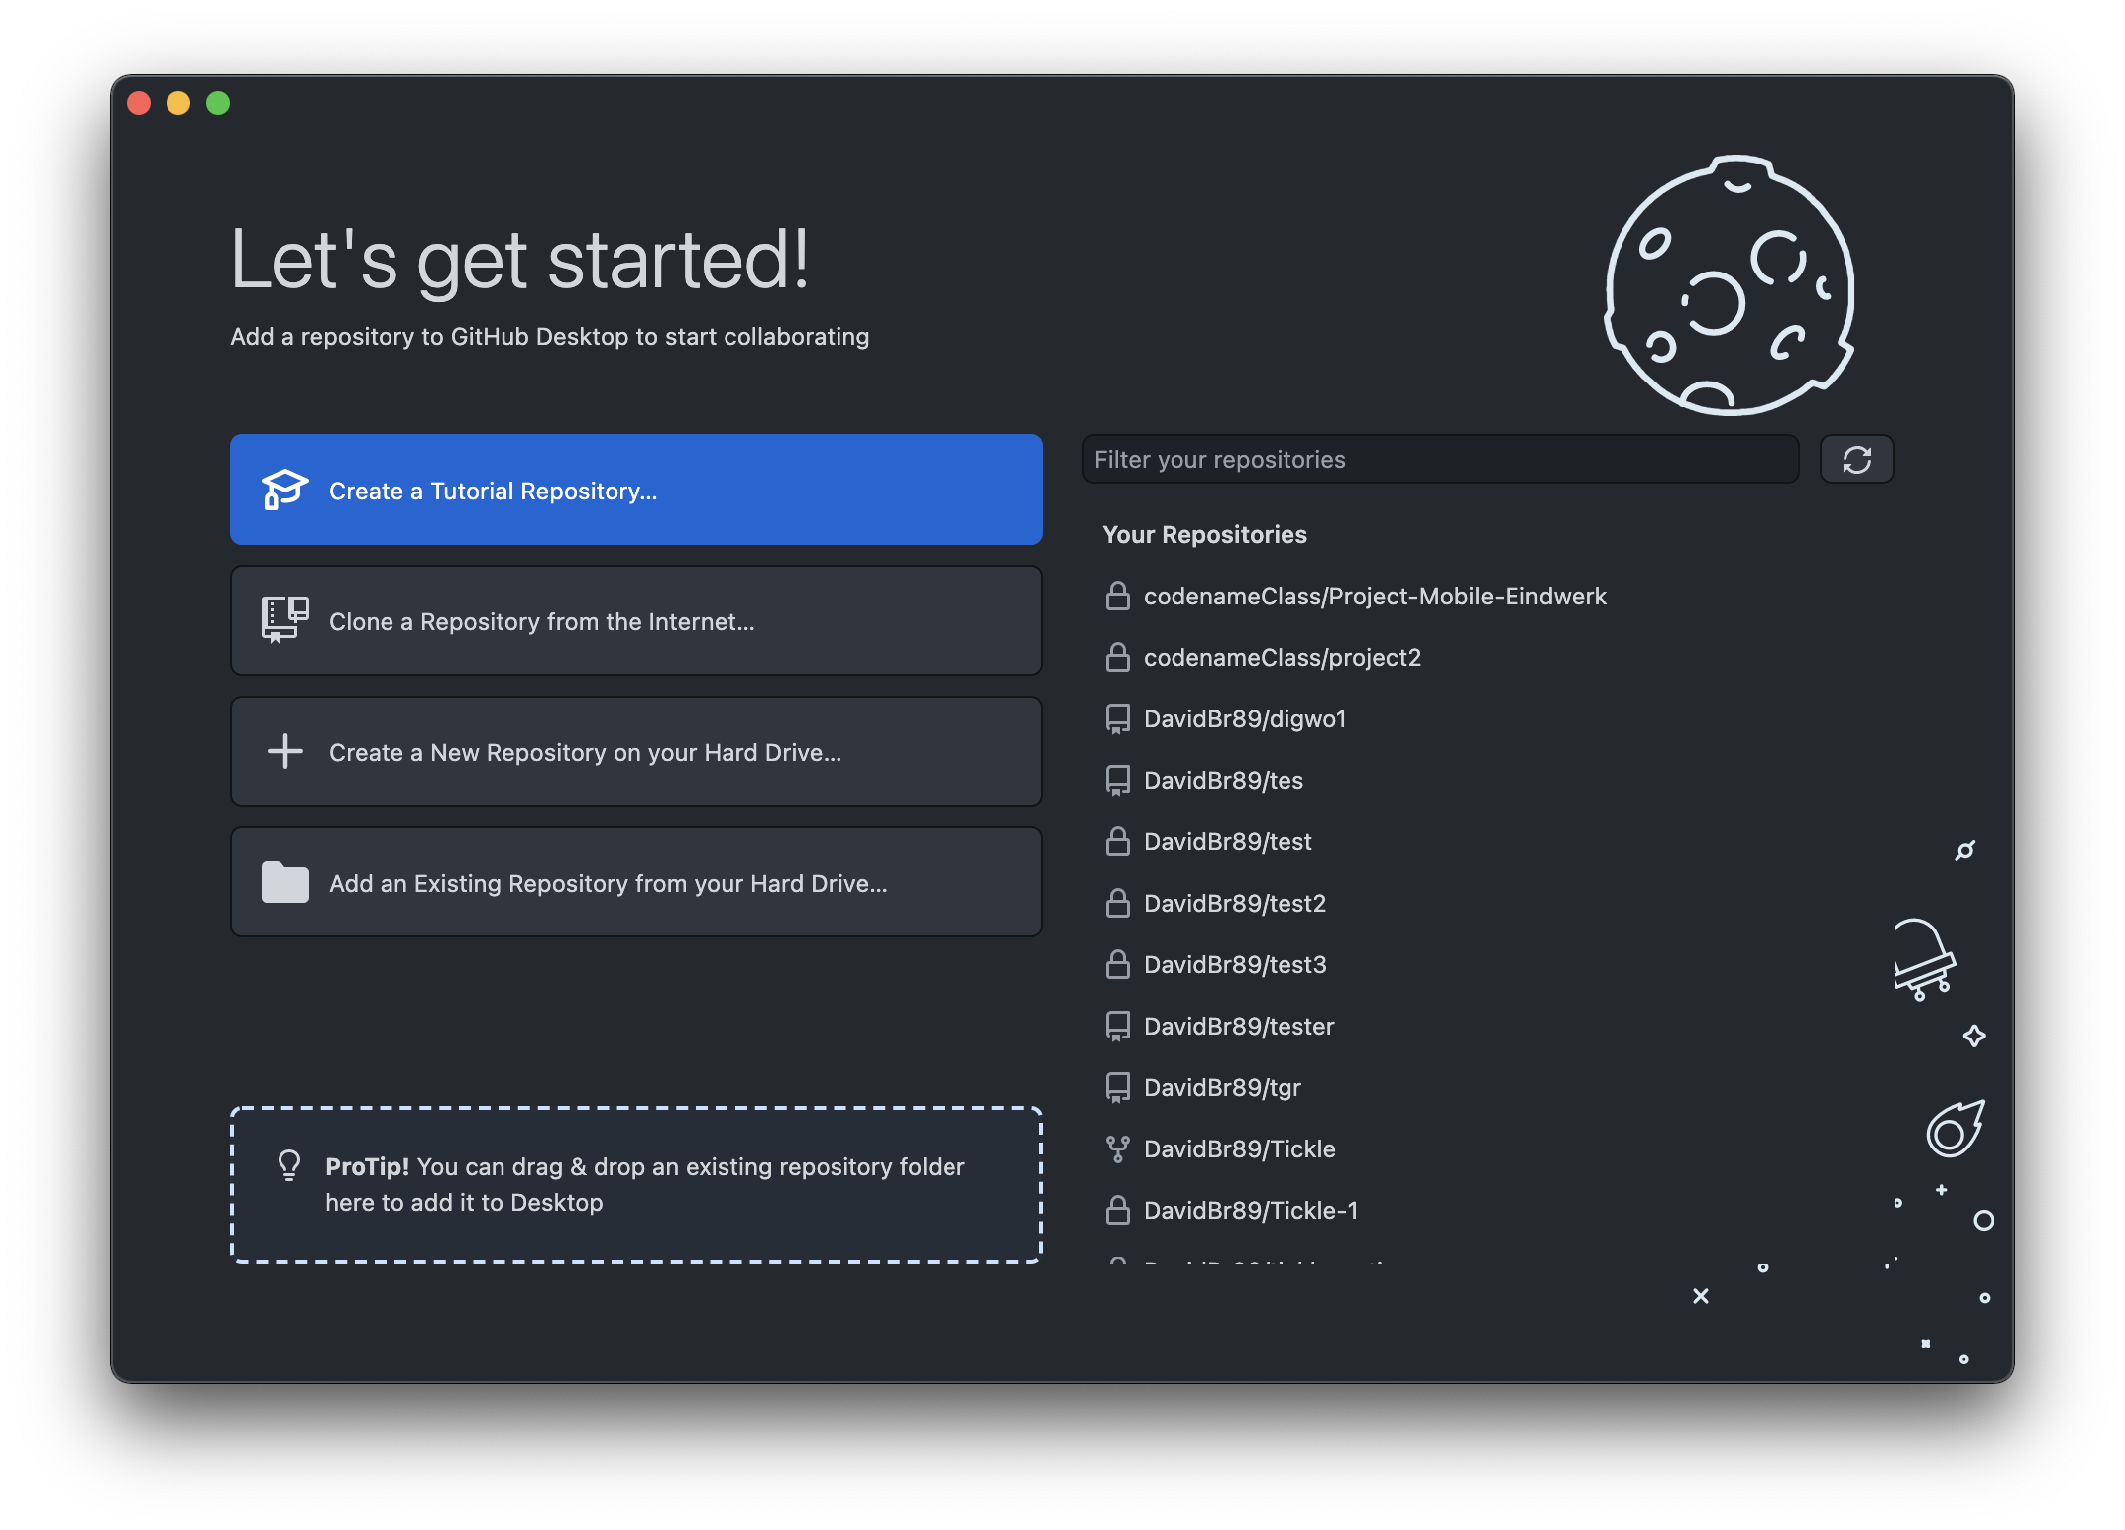
Github Desktop (3)
GIT

Slide 54
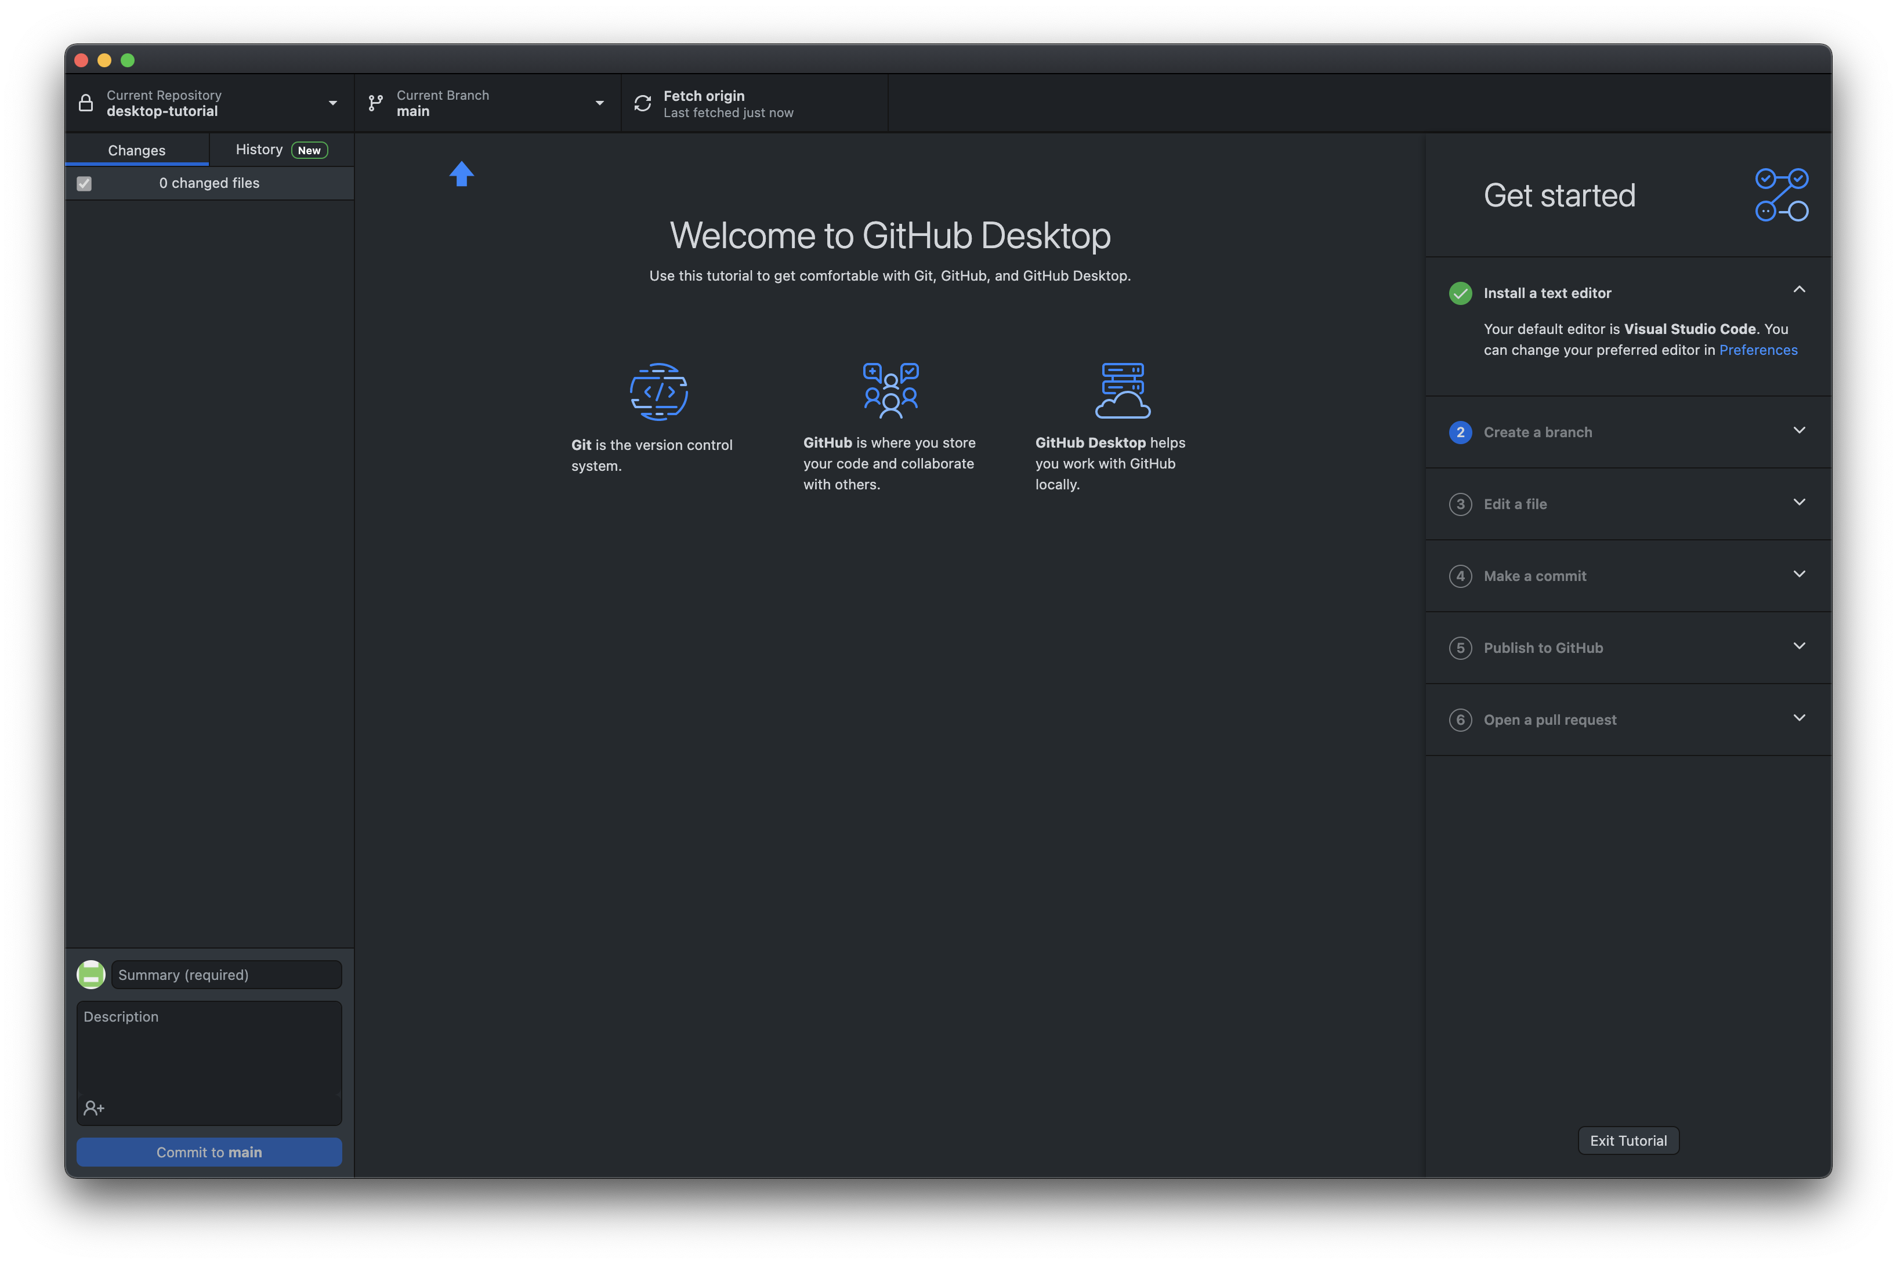
Github Desktop (4)
GIT
Notes:
Startvenster van Github Desktop als je een repository hebt geopend

Slide 55
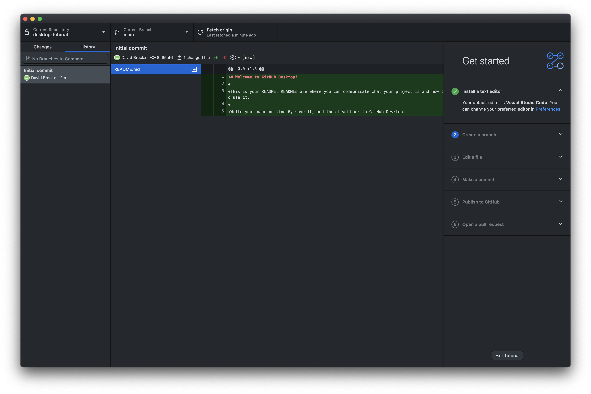
Github Desktop (5)
GIT
Notes:
Bij dit venster kan je uw commits raadplegen die je gedaan hebt dus de geschiedenis van de commits

Slide 56
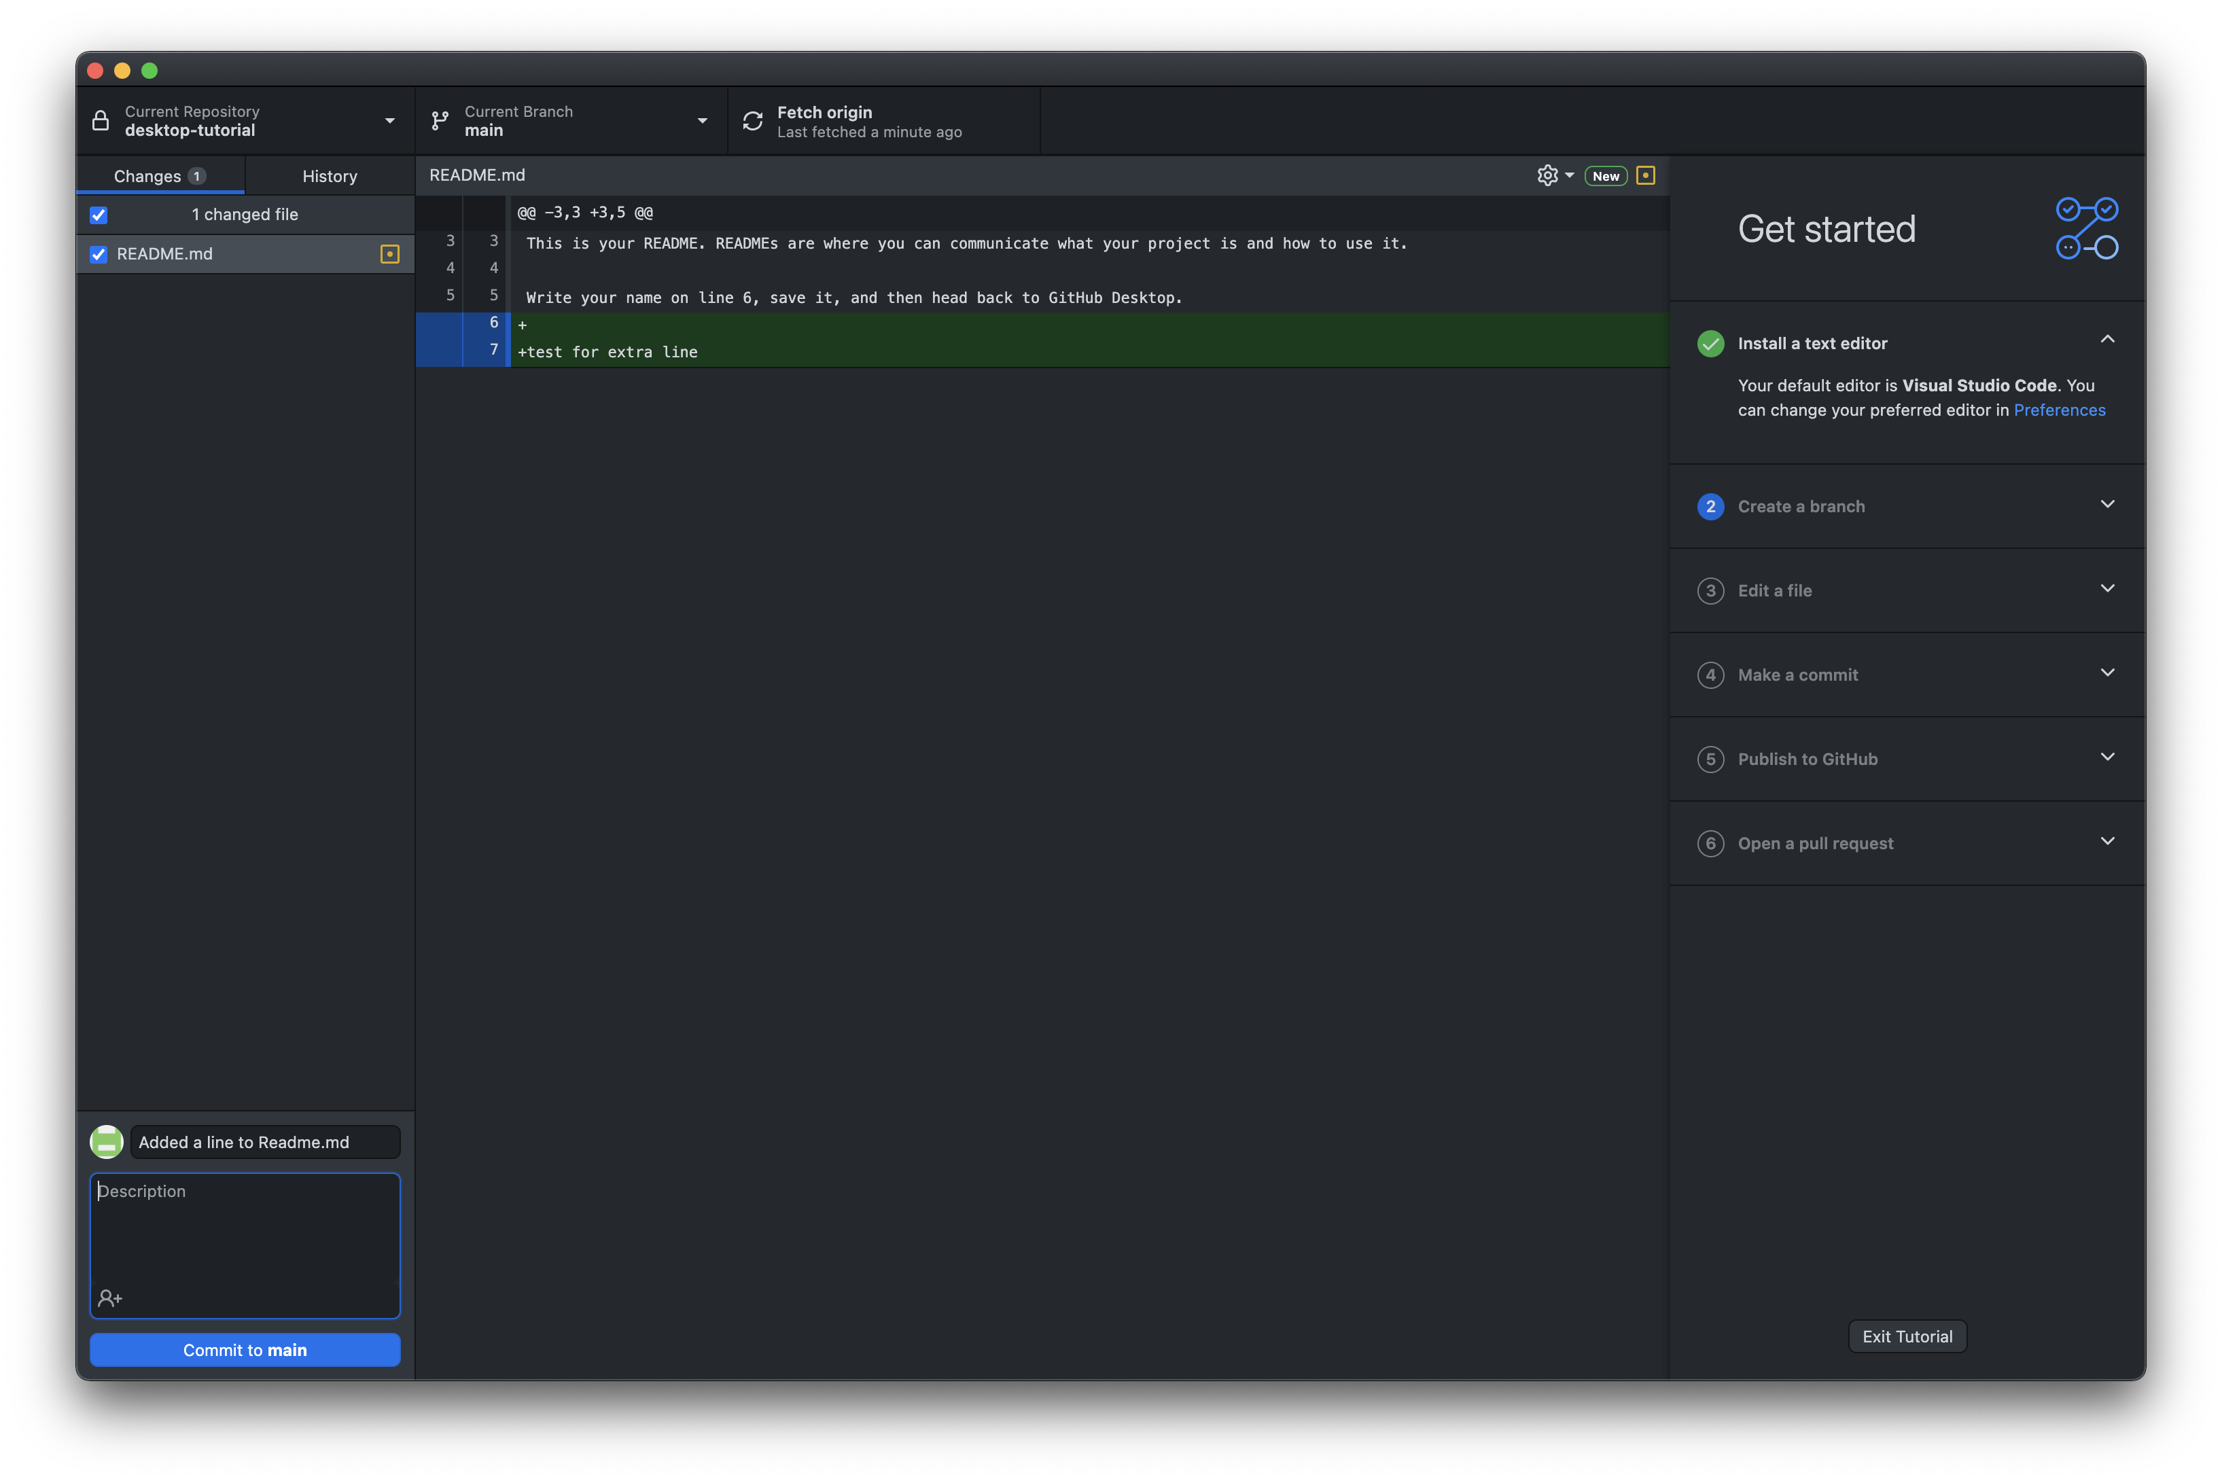
Github Desktop (6)
GIT
Notes:
In het changes venster kan je de wijzigingen zien die al gedaan zijn geweest dus nog niet gecommit natuurlijk want je kan dit hier beneden op de blauwe knop nog committen

Slide 57
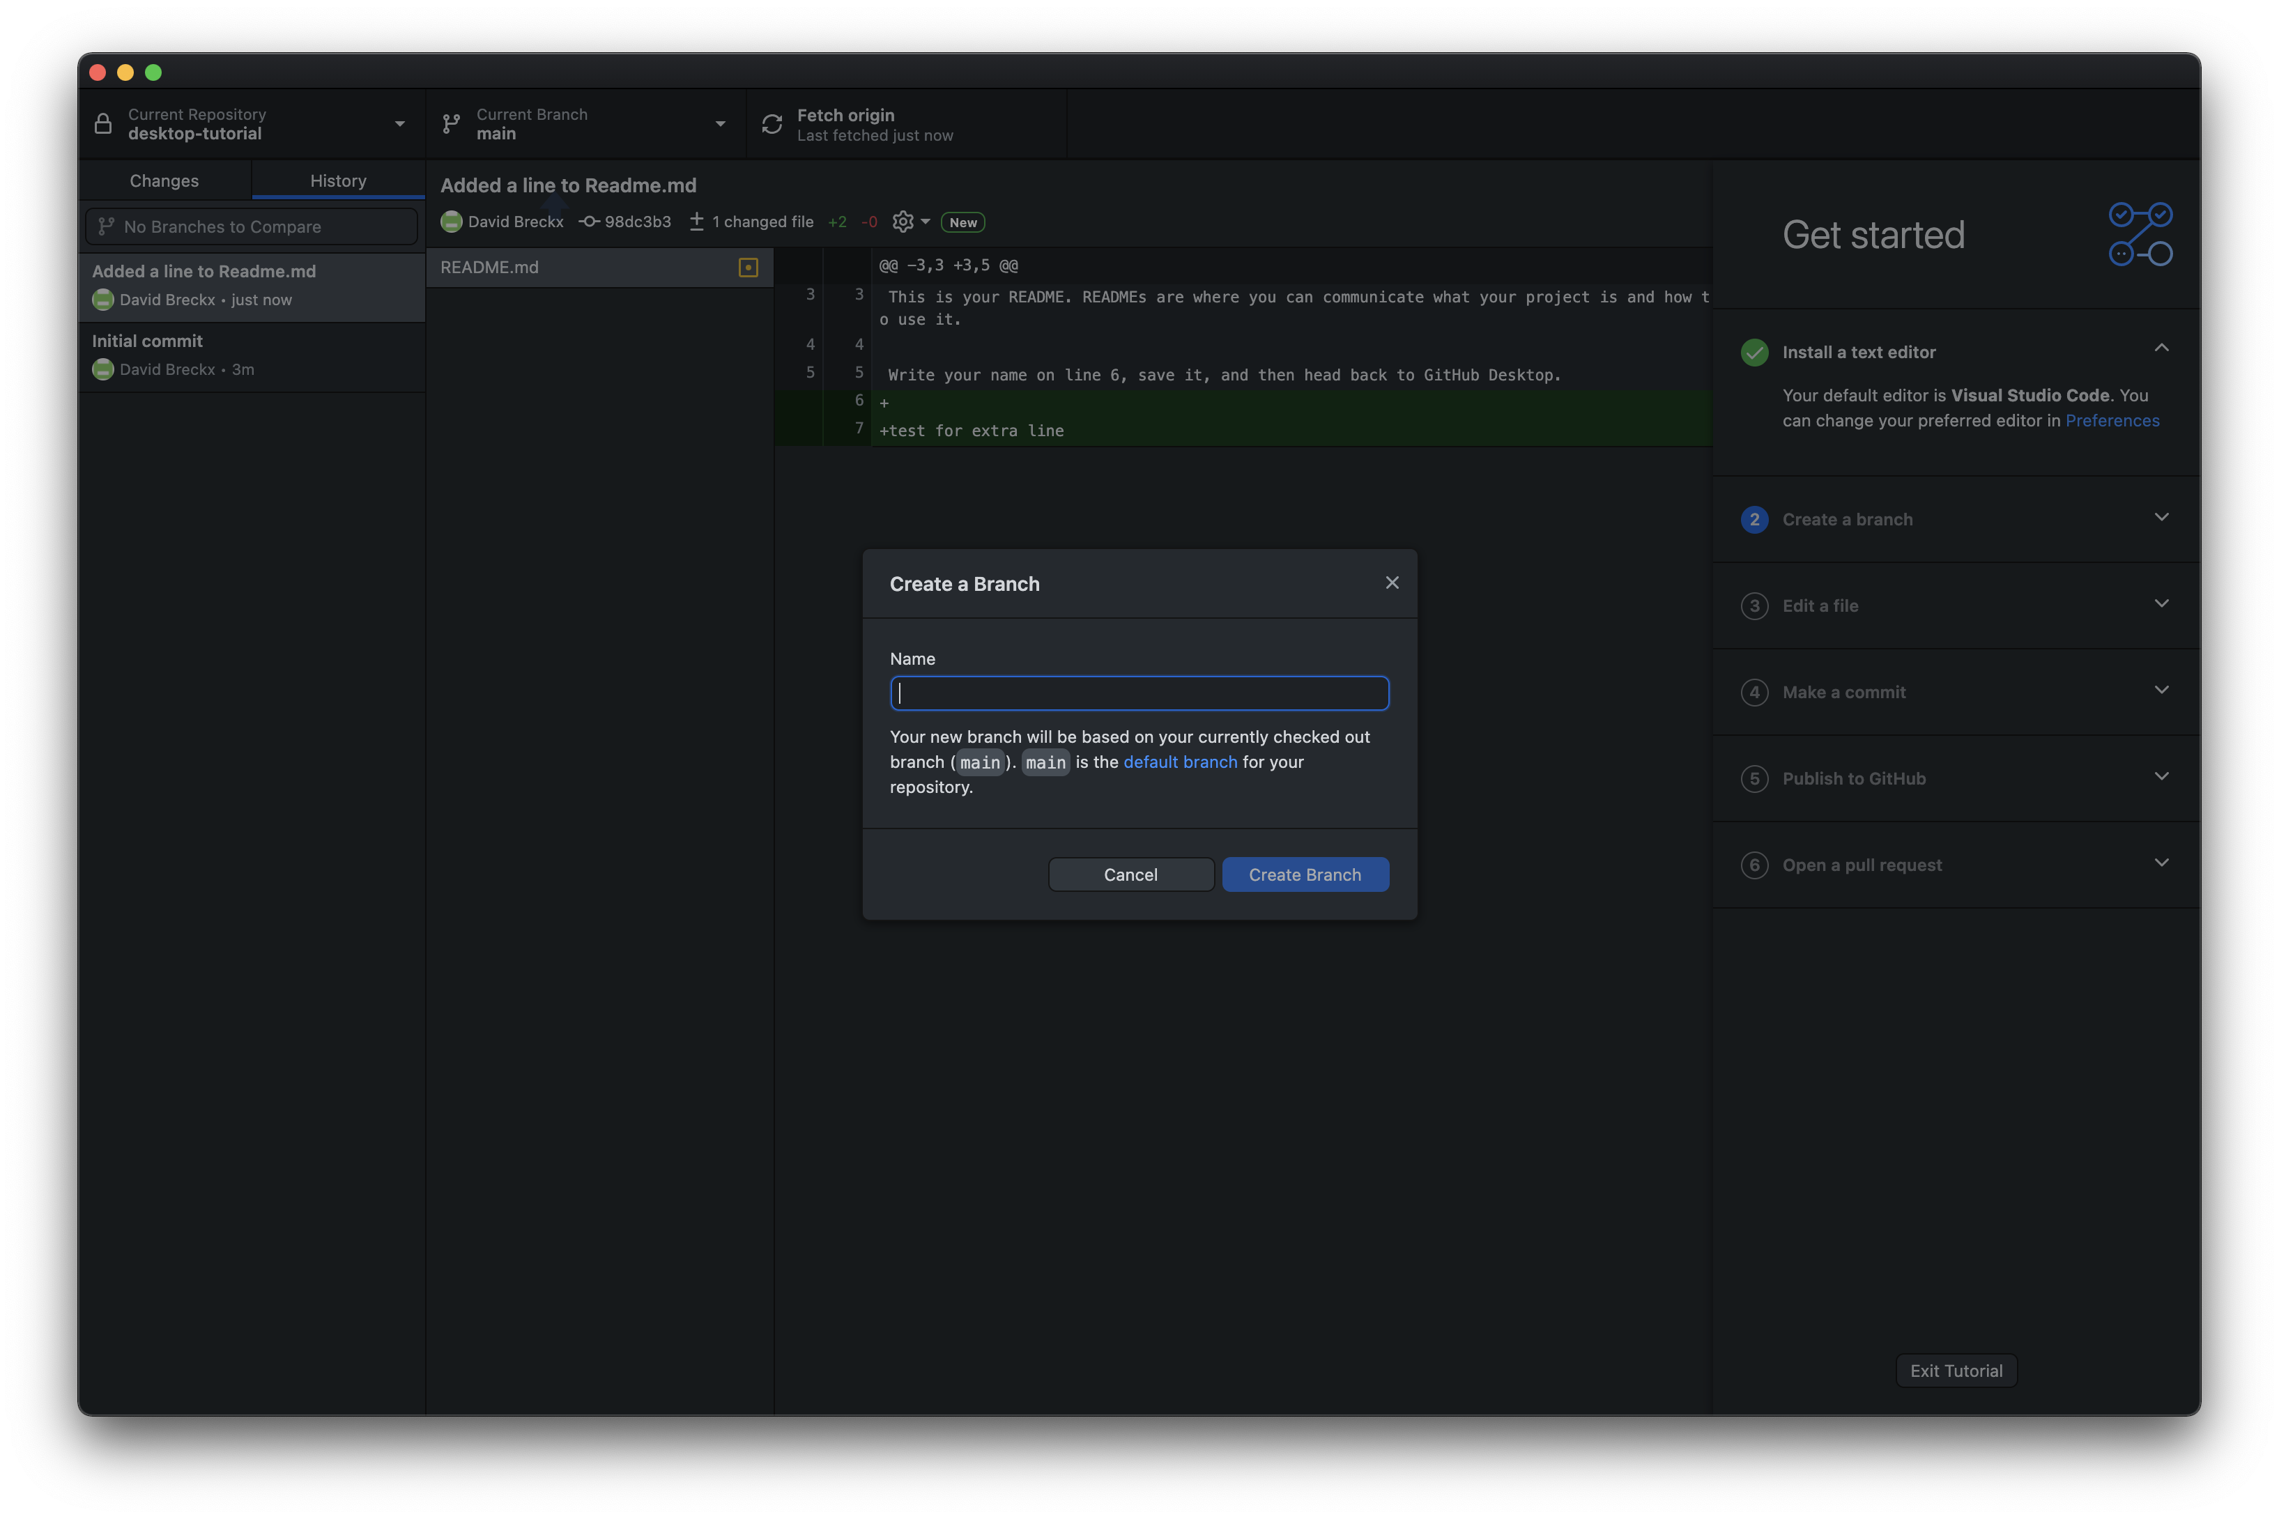
Github Desktop (7)
GIT
Notes:
Branches kunnen ook aangemaakt worden via de Github Desktop via dit venster

Slide 58
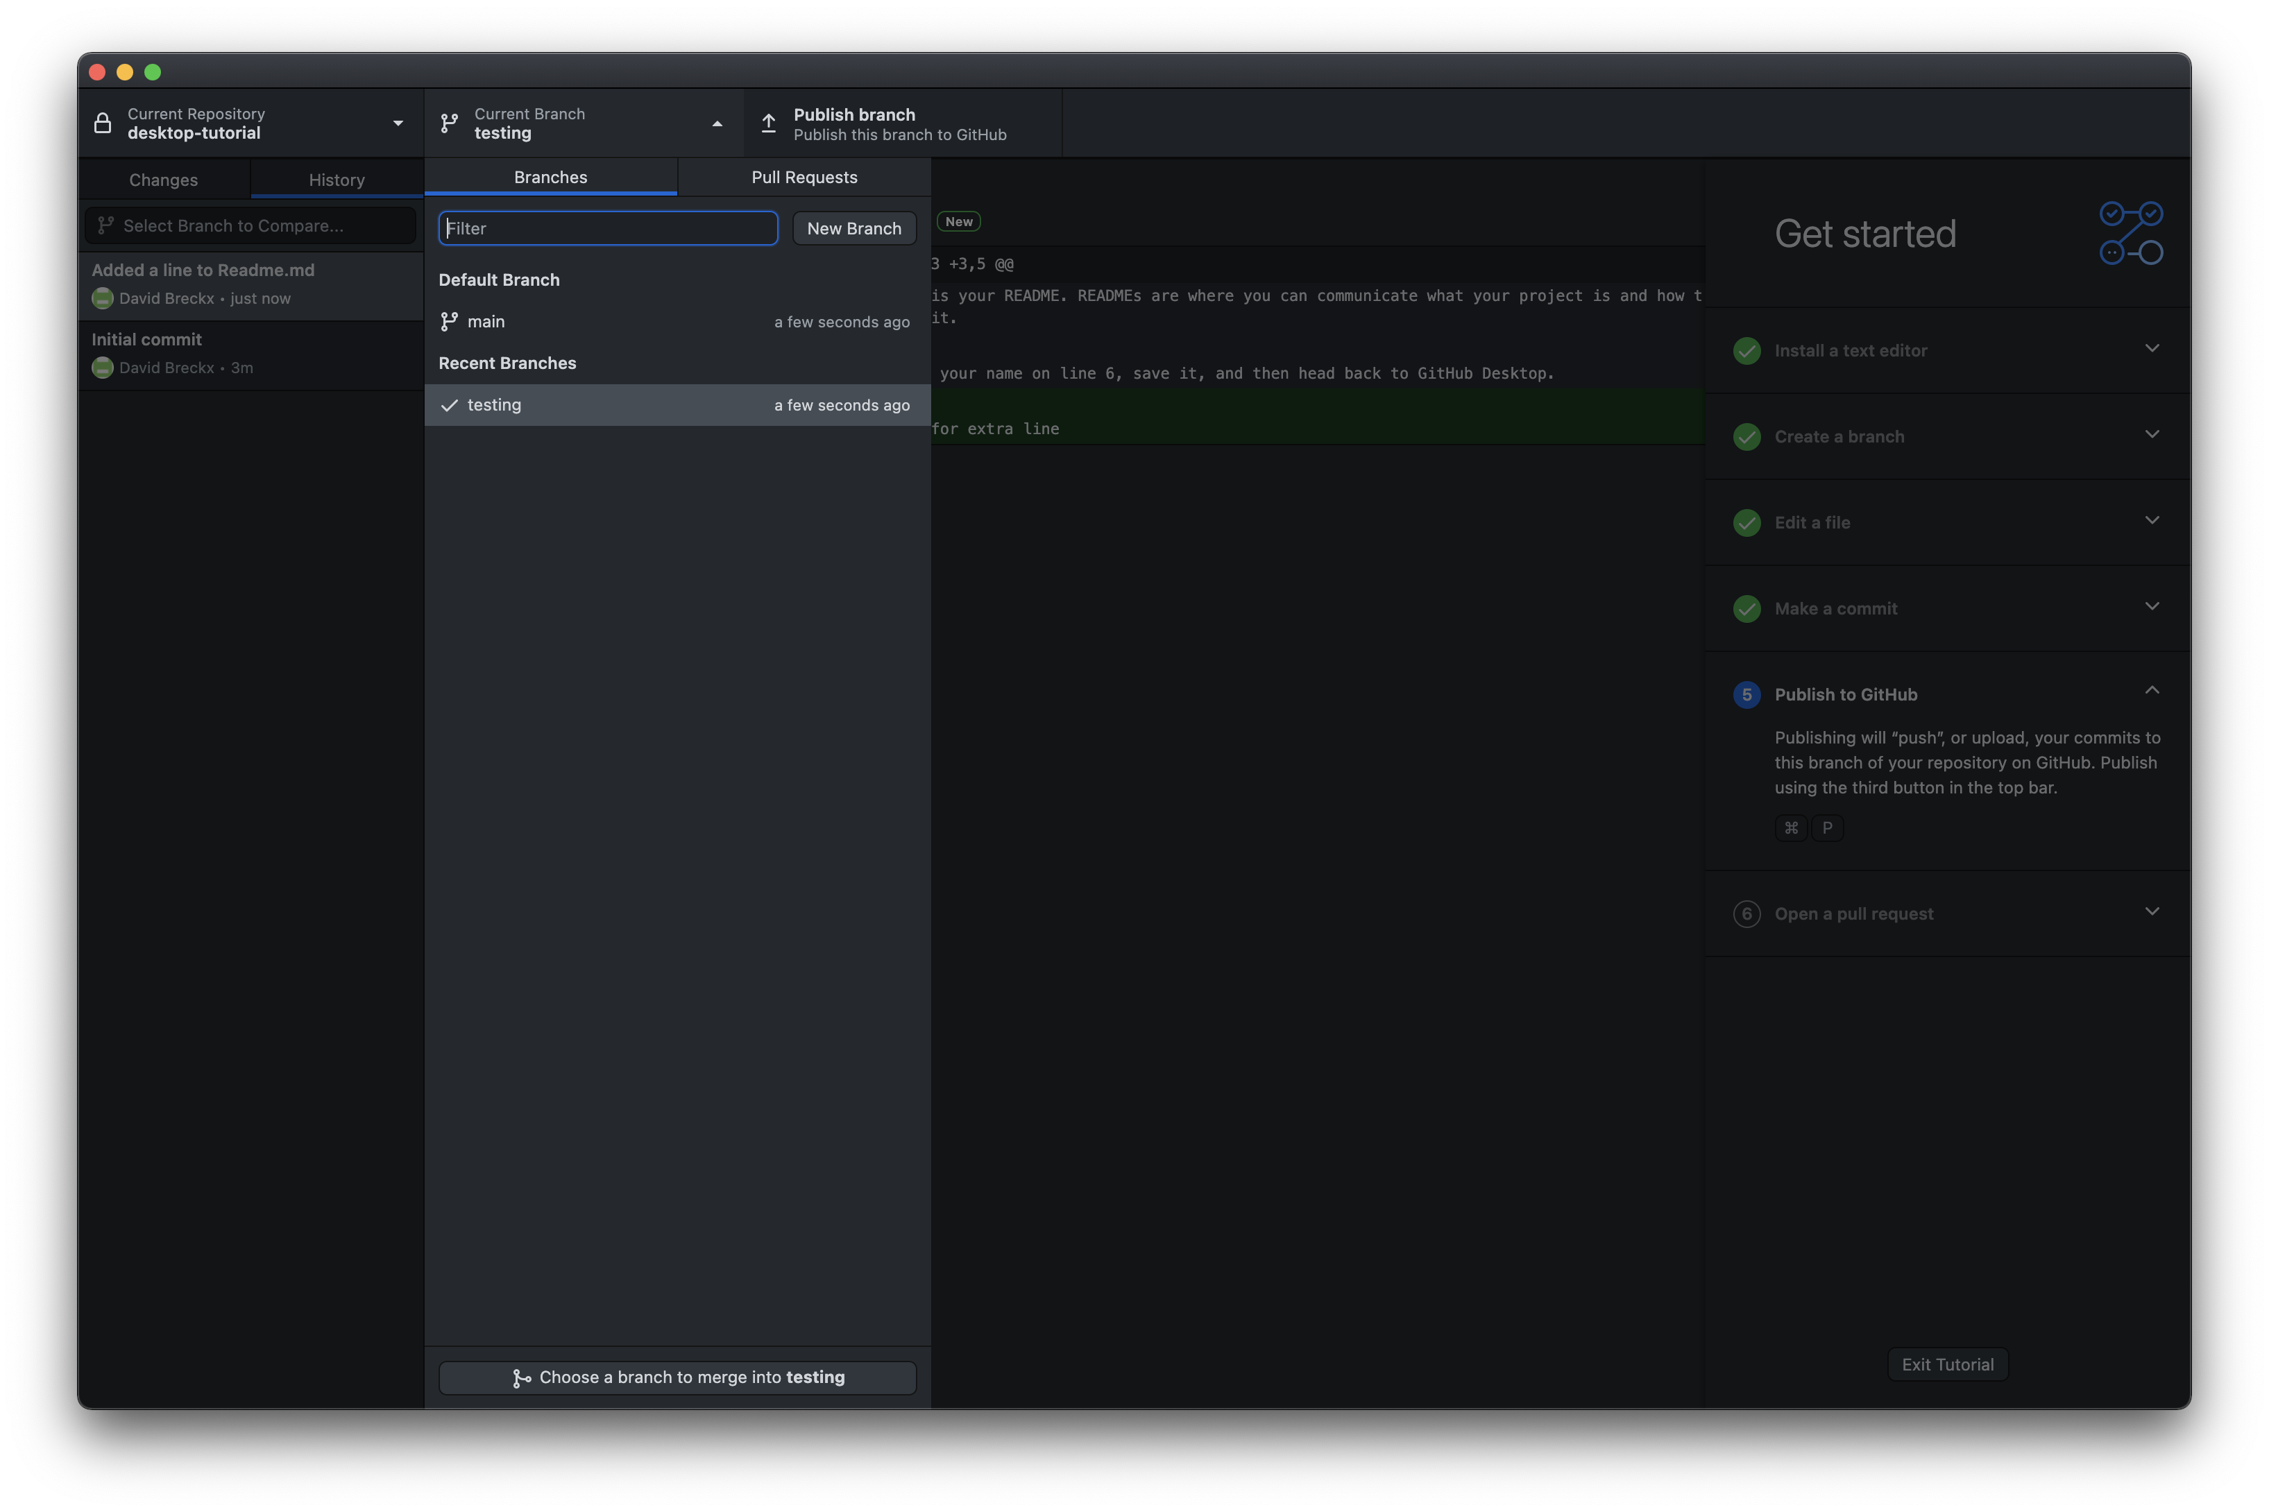
Github Desktop (8)
GIT
Notes:
Hier zie je dan uiteindelijk de nieuwe branch staan

